Slide 1
Межрегиональная общественная организация по содействию семьям с детьми в трудной жизненной ситуации
«АИСТЕНОК»
Социальное сопровождение семей с детьми. Работа Гуманитарного склада – значимый ресурс на пути выхода из кризиса. Трудотерапия

Slide 2
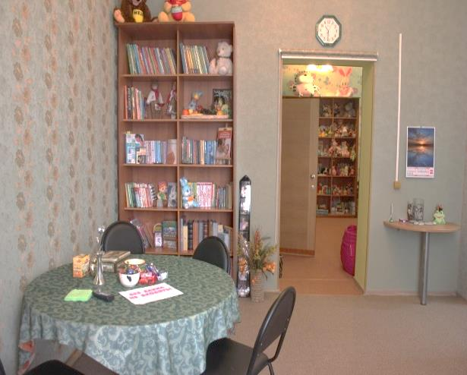
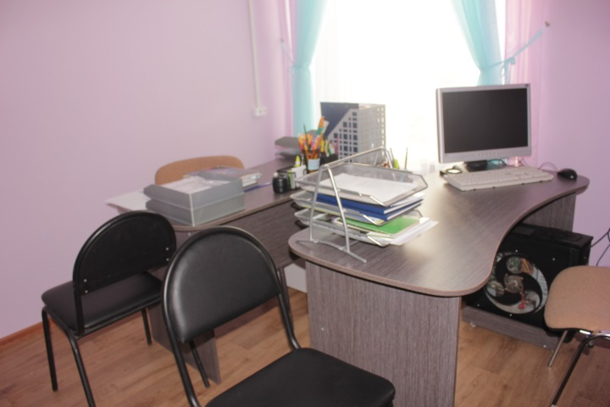
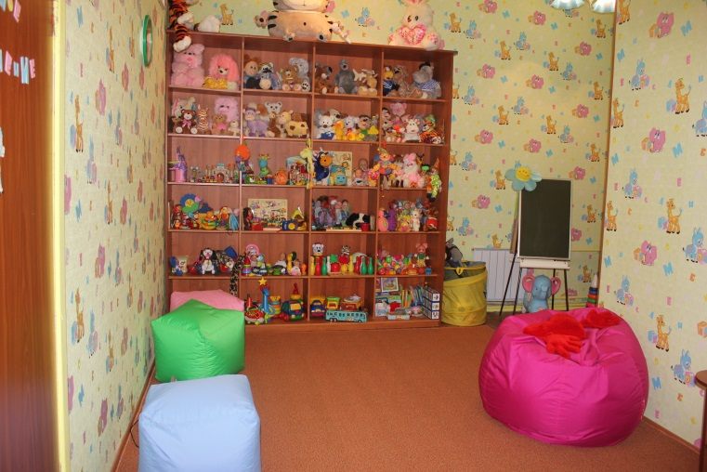
СТАЖИРОВОЧНАЯ ПЛОЩАДКА
НА ЗАЩИТЕ СЕМЬИ И ДЕТСТВА
для руководителей СРЦ
СОЦИАЛЬНОЫЙ СКЛАД РАБОТАЕТ С 2005 ГОДА
В месяц организация обслуживает:
до 200 семей
12 организаций

Slide 3
СТАЖИРОВОЧНАЯ ПЛОЩАДКА
НА ЗАЩИТЕ СЕМЬИ И ДЕТСТВА
для руководителей СРЦ
ЦЕЛЬ:
Оказание социальной помощи малообеспеченным семьям и сохранение ребенка в семье
ЗАДАЧИ:
социальная и материальная поддержка семьи
повышение материального благосостояния семьи до прожиточного минимума
смягчение последствий кризисных ситуаций с выходом на самопомощь
предупреждение отказов от ребенка и изъятия ребенка из семьи

Slide 4
СТАЖИРОВОЧНАЯ ПЛОЩАДКА
НА ЗАЩИТЕ СЕМЬИ И ДЕТСТВА
для руководителей СРЦ
ОТКУДА О НАС УЗНАЮТ ?
Самообращение в организацию:
Звонки по телефону, письма на сайт (как потенциальных клиенток, так и их близких друзей, родственников женщины; соседей)
Спрофилактированные отказы
Сарафанное радио (семьи, стоящие на сопровождении в организации рассказывают о Социальном складе)
Социальные сети, СМИ
Интернет
Направление семей:
субъекты системы профилактики (Следственный комитет, КДНиЗП, ПДН)
Сигналы из роддома (планируемый отказ от ребенка, спрофилактированный отказ с целью дальнейшей реабилитации и сопровождения)
Центры кризисной беременности, детские больницы
Государственные организации (Управление социальной политики, органы опеки, Центры помощи семье и детям)
Общественные и религиозные организации
Аппарат уполномоченного по правам Человека/Ребенка

Slide 5
СТАЖИРОВОЧНАЯ ПЛОЩАДКА
НА ЗАЩИТЕ СЕМЬИ И ДЕТСТВА
для руководителей СРЦ
ЦЕЛЕВАЯ АУДИТОРИЯ:
женщины, аннулировавшие отказ от ребенка
беременные женщины, находящиеся в трудной жизненной ситуации
семьи с риском отказа от ребенка либо изъятия ребенка из семьи
одинокие матери с детьми/отцы с детьми до 3-х лет
малообеспеченные и многодетные семьи с детьми до 3-х лет
женщины с детьми, подвергшиеся домашнему насилию
семьи, находящиеся в трудной жизненной ситуации (погорельцы, мигранты, беженцы, одинокие женщины с детьми, мужья которых находятся в местах заключении)
семьи с задолженностью по отплате коммунальных услуг, по кредитам, займам
отказные дети, находящиеся в больницах
организации социальной направленности (государственные, религиозные, некоммерческие), оказывающие социальную помощь гражданам

Slide 6
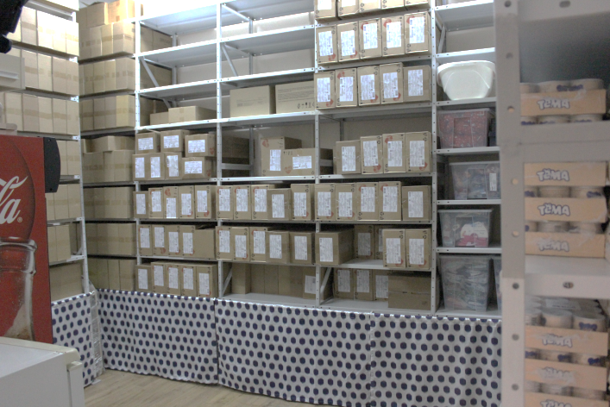
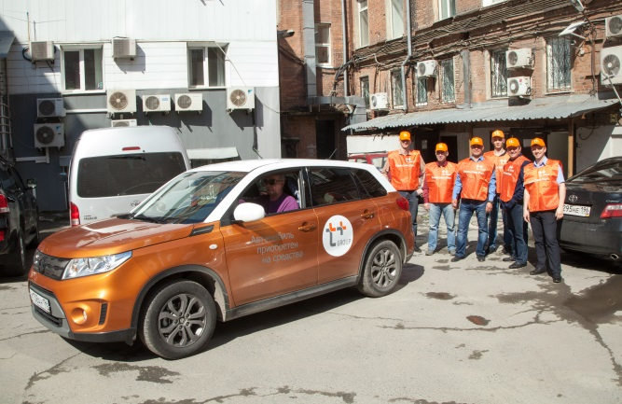
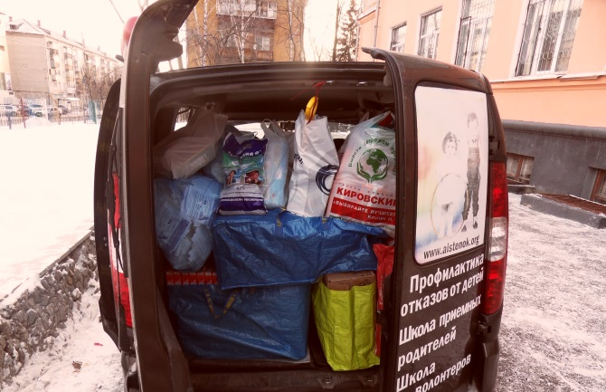
СТАЖИРОВОЧНАЯ ПЛОЩАДКА
НА ЗАЩИТЕ СЕМЬИ И ДЕТСТВА
для руководителей СРЦ
РЕСУРСЫ СОЦИАЛЬНОГО СКЛАДА
Специалисты по социальной работе – 3 чел.
Помещение социального склада - 100 кв. м.
Автомобили скорой социальной помощи - 2
Водитель-волонтер – 1
Волонтеры, женщины из числа состоящих на учете

Slide 7
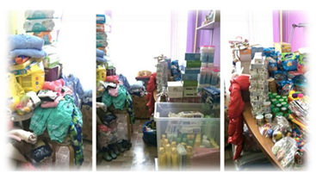
СТАЖИРОВОЧНАЯ ПЛОЩАДКА
НА ЗАЩИТЕ СЕМЬИ И ДЕТСТВА
для руководителей СРЦ
КТО НАМ ПОМОГАЕТ?
Обычные граждане
Юридические лица (организации, школы, магазины, управляющие компании, устраивающие благотворительные сборы в помощь Аистенку)
Партнеры Аистенка (БФ фонд продовольствия «Русь», Благотворительный проект «Дари Еду», Детский сад-школа «Согласие», «Лента» и др.)
Проведение благотворительных акций

Slide 8
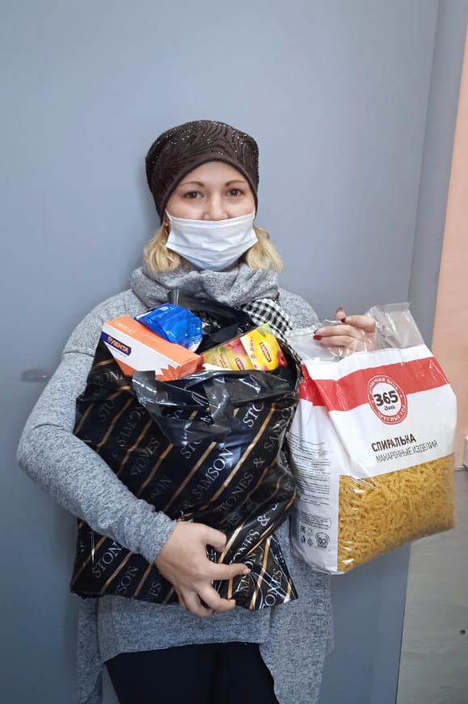
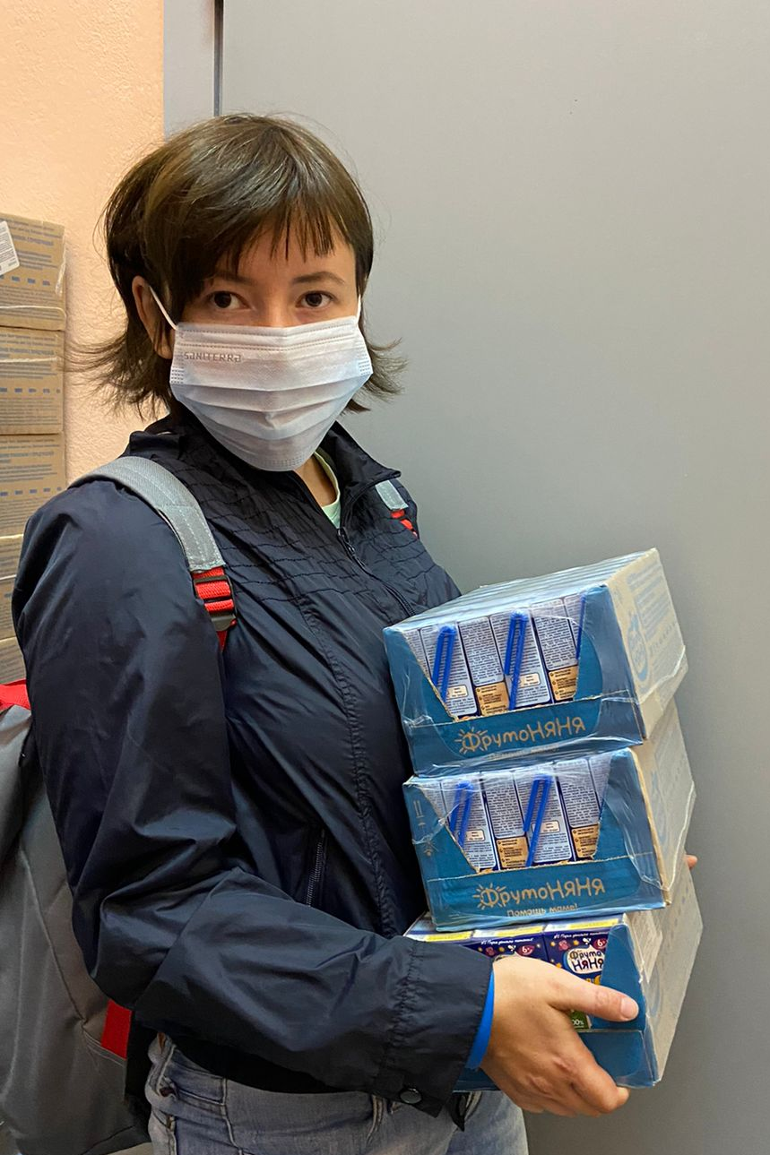
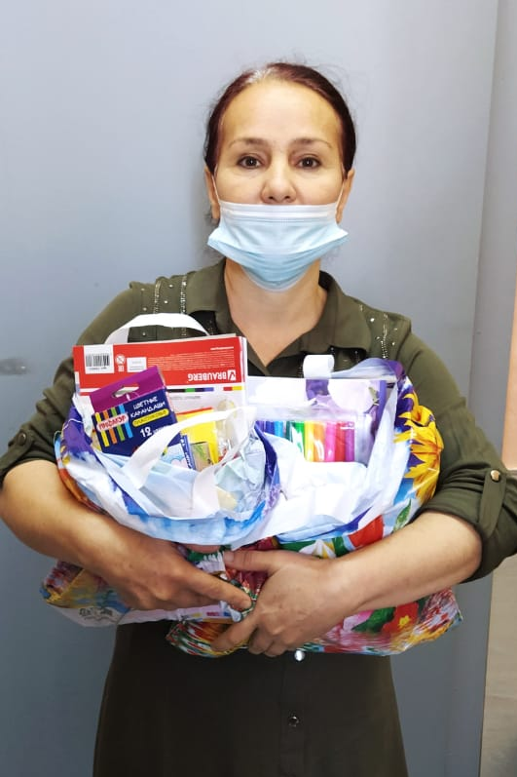
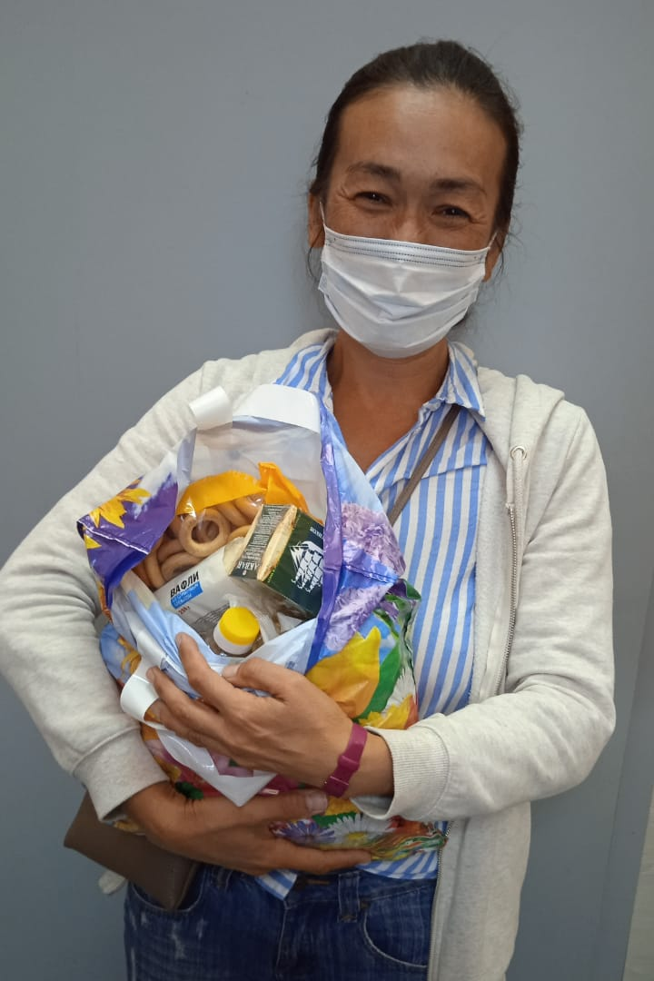
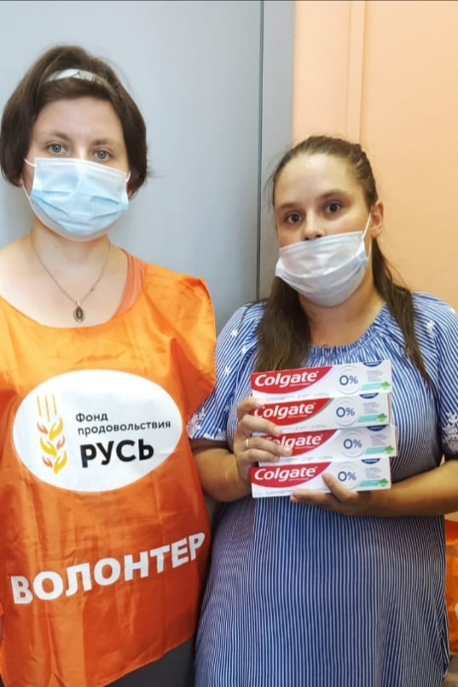
СТАЖИРОВОЧНАЯ ПЛОЩАДКА
НА ЗАЩИТЕ СЕМЬИ И ДЕТСТВА
для руководителей СРЦ
ПОМОЩЬ
ПАРТНЕРОВ

Slide 9
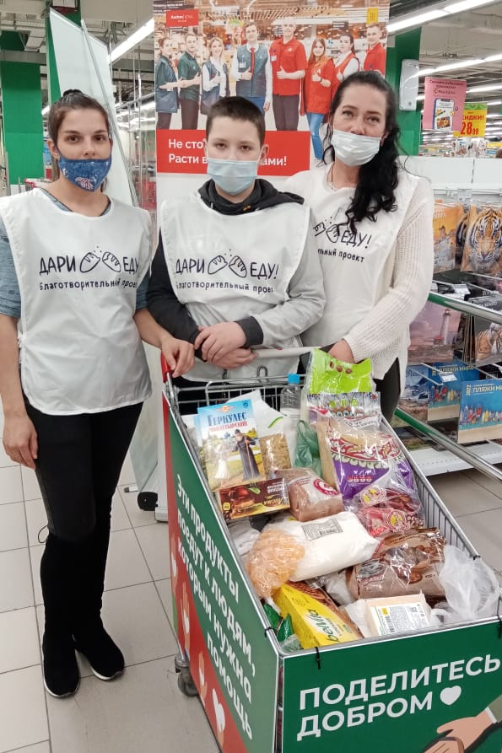
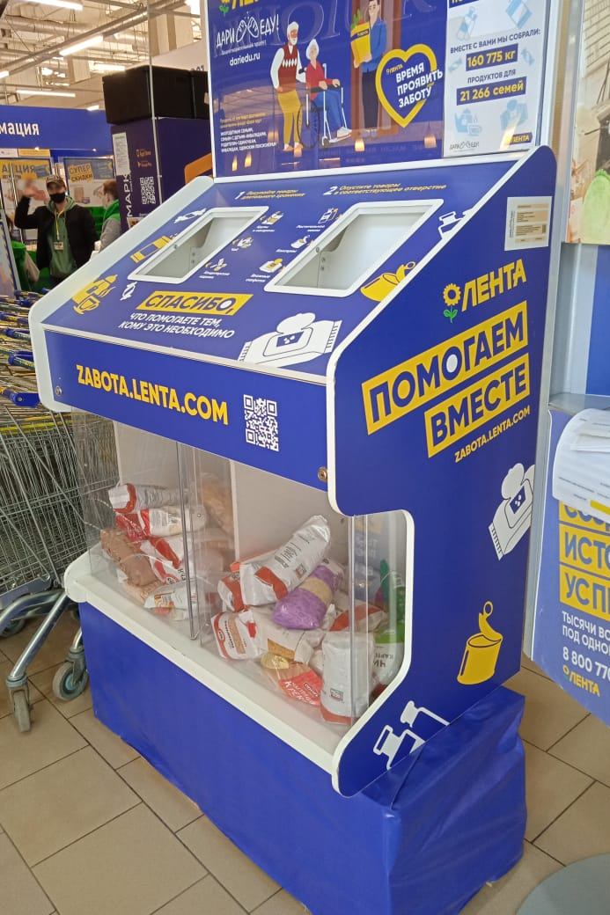
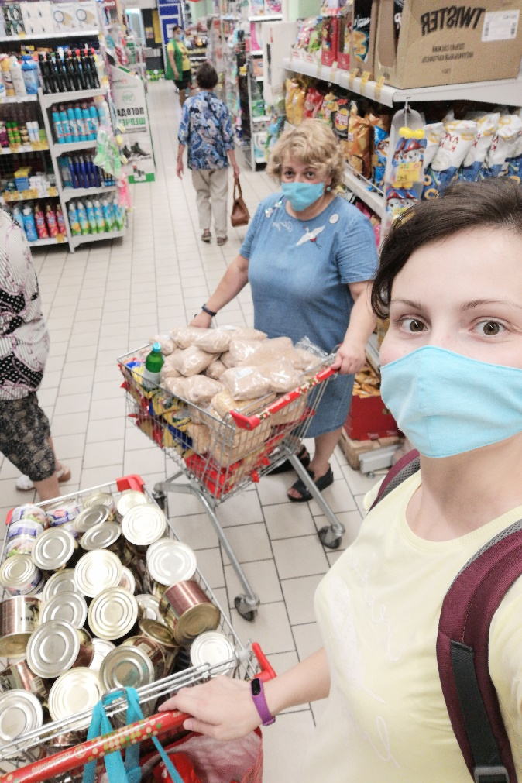
СТАЖИРОВОЧНАЯ ПЛОЩАДКА
НА ЗАЩИТЕ СЕМЬИ И ДЕТСТВА
для руководителей СРЦ
БЛАГОТВОРИТЕЛЬНЫЕ АКЦИИ И СБОРЫ

Slide 10
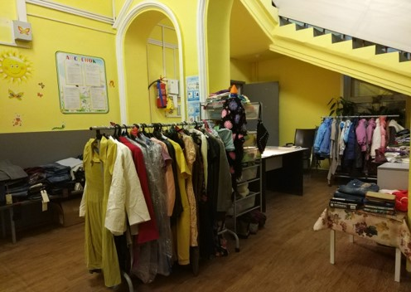
СТАЖИРОВОЧНАЯ ПЛОЩАДКА
НА ЗАЩИТЕ СЕМЬИ И ДЕТСТВА
для руководителей СРЦ
ДЕНЬ ОТКРЫТЫХ ДВЕРЕЙ
АКЦИЯ «ПЛАТЬЕ НА СЧАСТЬЕ»

Slide 11
СТАЖИРОВОЧНАЯ ПЛОЩАДКА
НА ЗАЩИТЕ СЕМЬИ И ДЕТСТВА
для руководителей СРЦ
РАСПРЕДЕЛЕНИЕ ВЕЩЕЙ НА СОЦИАЛЬНОМ СКЛАДЕ
вещи б/у приносят на Социальный склад
(либо по заявке забирает социальный автомобиль организации)
часть вещей сортируется по фракциям, основная часть идет семьям с детьми в трудной жизненной ситуации - подопечные организации
часть вещей, непригодная для носки: рукодельницам в швейную мастерскую, передаетсяна ветошь, в приют для животных и т.д.
часть вещей (10% ) поступает в Благотворительный магазин, вырученные средства идут на благотворительные проекты

Slide 12
СТАЖИРОВОЧНАЯ ПЛОЩАДКА
НА ЗАЩИТЕ СЕМЬИ И ДЕТСТВА
для руководителей СРЦ
АЛГОРИТМ РАБОТЫ С СЕМЬЕЙ НА СОЦИАЛЬНОМ СКЛАДЕ
Активное сопровождение
Оценка достигнутых результатов
Обращение на социальный склад
Первичная консультация
Завершение обслуживания/
продление сопровождения

Slide 13
СТАЖИРОВОЧНАЯ ПЛОЩАДКА
НА ЗАЩИТЕ СЕМЬИ И ДЕТСТВА
для руководителей СРЦ
ОБРАЩЕНИЕ НА СОЦИАЛЬНЫЙ СКЛАД
1. Первичное обращение семьи в Аистенок
Самообращение. Звонок на социальный склад/письмо на сайт
Направление из другой организации
2. Направление от других специалистов Аистенка
Сбор первичной информации о семье (ФИО, возраст детей, контактный телефон, приглашение на консультацию)

Slide 14
СТАЖИРОВОЧНАЯ ПЛОЩАДКА
НА ЗАЩИТЕ СЕМЬИ И ДЕТСТВА
для руководителей СРЦ
ПЕРВИЧНАЯ КОНСУЛЬТАЦИЯ
Сбор информации о ситуации
Выявление первичного запроса семьи
Сбор подтверждающих документов
Оценка ситуации, нуждаемости в социальном обслуживании и при необходимости, постановка на учет в организацию
Составление индивидуального плана выхода из ТЖС. Совместно с клиентом составляется план действий, определяется вид помощи и срок сопровождения
Заполнение документов: анкета, заявление, заключение договора
Знакомство с правилами посещения социального склада, информирование о возможности обращения к психологу, юристу, логопеду. При необходимости предлагается посещение группы дневного пребывания и направление к куратору кризисного отделения
Внесение информации о семье в базу данных и добавление в чат WhatsApp

Slide 15
СТАЖИРОВОЧНАЯ ПЛОЩАДКА
НА ЗАЩИТЕ СЕМЬИ И ДЕТСТВА
для руководителей СРЦ
ДОКУМЕНТЫ ДЛЯ ПОСТАНОВКИ НА СОПРОВОЖДЕНИЕ:
Паспорт
Свидетельства о рождении детей
Свидетельство о разводе (при наличии)
Справка о назначении пособий на детей; о признании семьи малоимущей
Направление из Центра помощи семье и детям или иной организации
Иной документ, подтверждающий наличие трудной жизненной ситуации

Slide 16
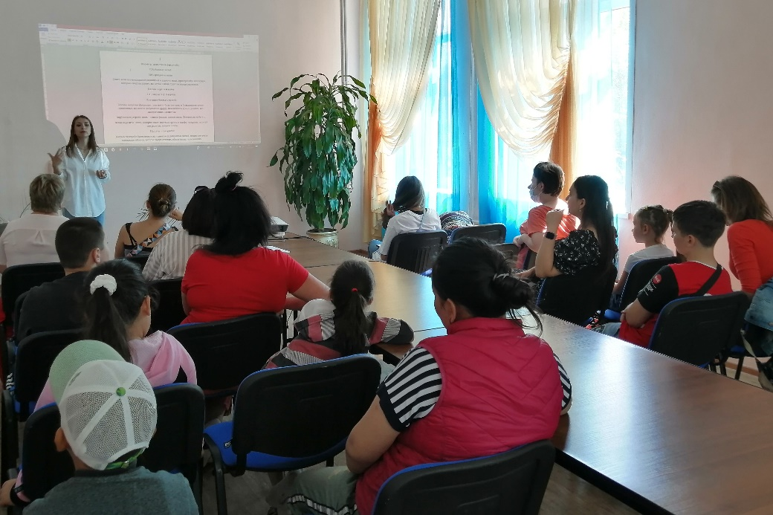
СТАЖИРОВОЧНАЯ ПЛОЩАДКА
НА ЗАЩИТЕ СЕМЬИ И ДЕТСТВА
для руководителей СРЦ
АКТИВНОЕ СОПРОВОЖДЕНИЕ
Мониторинг случая (при каждом обращении клиента специалист проводит мониторинг и оценку изменений жизненной ситуации, при необходимости вносит коррективы в план действий)
Индивидуальные консультации специалиста по социальной работе, психолога, юриста
Тренинги
Лекции
Оказание адресной помощи
Помощь в оформлении документов (пособий, устройство детей в ДОУ или школу)
Содействие в трудоустройстве и получение трудовых навыков

Slide 17
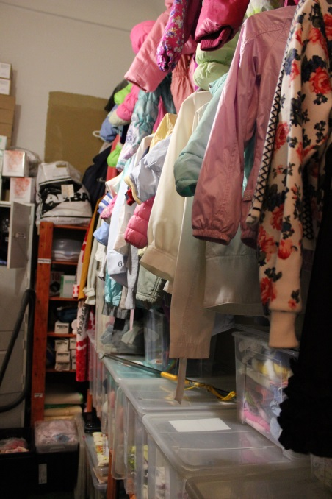
СТАЖИРОВОЧНАЯ ПЛОЩАДКА
НА ЗАЩИТЕ СЕМЬИ И ДЕТСТВА
для руководителей СРЦ
КАКУЮ ПОМОЩЬ МОЖЕТ ПОЛУЧИТЬ СЕМЬЯ НА СОЦСКЛАДЕ?
Одежда Б/У (взрослая и детская)
Продукты питания
Детское питание
Средства по уходу за детьми (подгузники, пеленки, влажные салфетки, детские шампуни и др.)
Средства гигиены (гель для душа, шампунь, зубная паста и др.)
Предметы для новорожденных (конверты на выписку, детские коляски, стульчики для кормления и др.)
Мебель (шкафы, детские уголки, кроватки и др.)
Б/У бытовая техника
Кухонная утварь
Канцтовары (наборы первоклассника, рюкзаки)
Хоз.товары
Книги
Билеты на спектакли, новогодние ёлки и др.

Slide 18
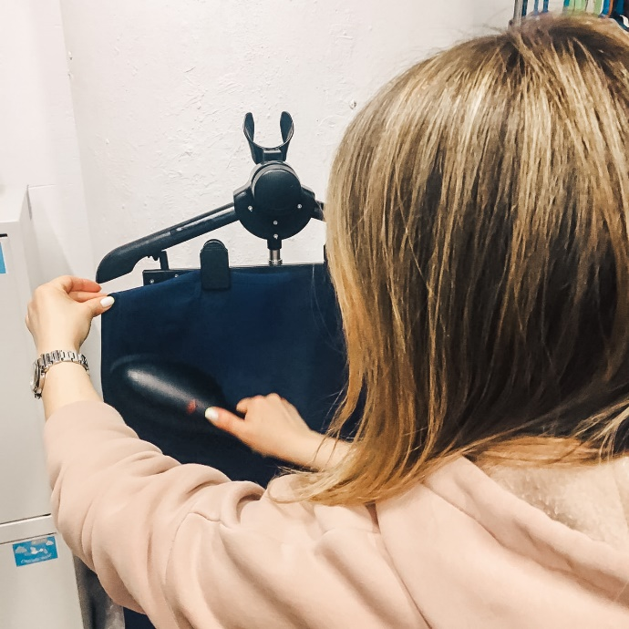
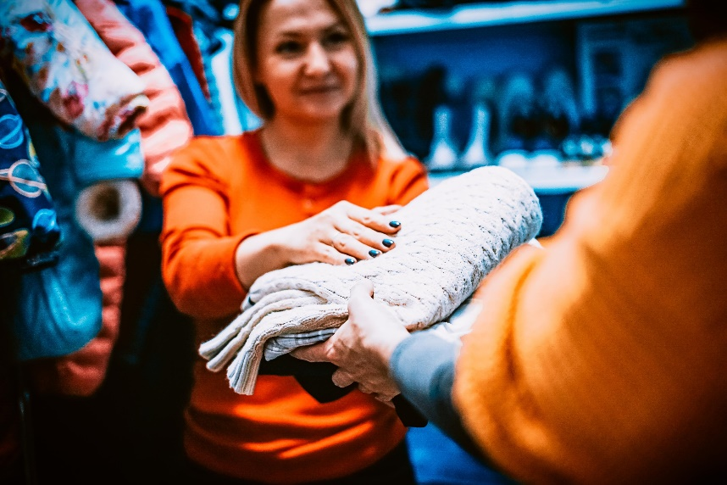
СТАЖИРОВОЧНАЯ ПЛОЩАДКА
НА ЗАЩИТЕ СЕМЬИ И ДЕТСТВА
для руководителей СРЦ
ПОДОПЕЧНЫЕ СЕМЬИ ПРОХОДЯТ ТРУДОВУЮ РЕАБИЛИТАЦИЮ
Занятия, НЕ ТРЕБУЮЩИЕ каких-либо профессиональных навыков и умений:
Сортировка вещей на Социальном складе
Помощь в швейном производстве (вставка шнурков, отрезание шнура и тесьмы и т.д.)
Помощь в уборке помещений организации

Slide 19
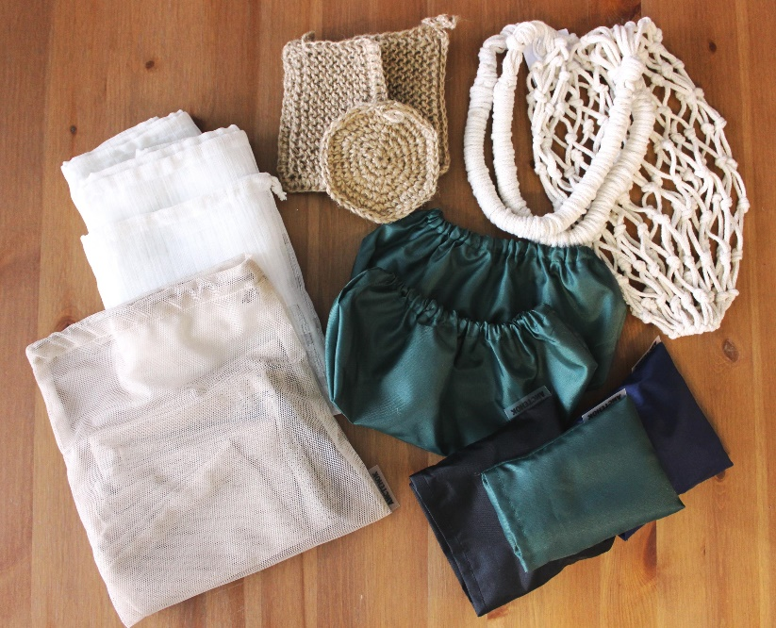
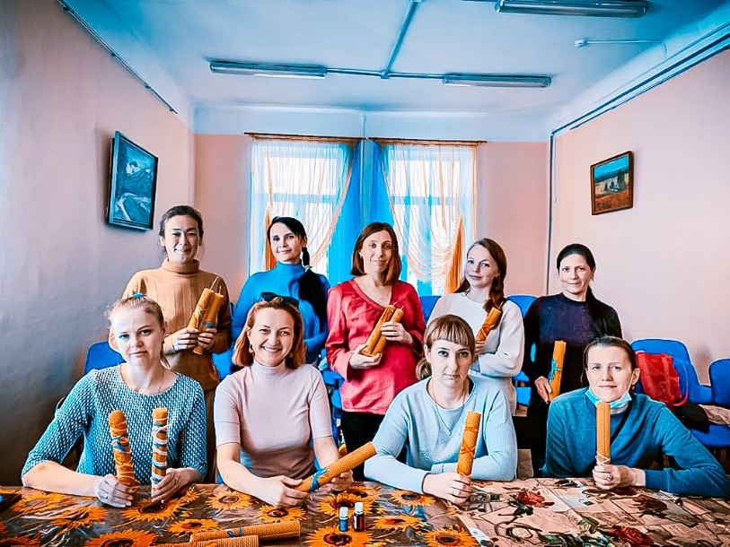
СТАЖИРОВОЧНАЯ ПЛОЩАДКА
НА ЗАЩИТЕ СЕМЬИ И ДЕТСТВА
для руководителей СРЦ
ЗАНЯТИЯ, ТРЕБУЮЩИЕ ПРОФЕССИОНАЛЬНОЙ ПОДГОТОВКИ:
Помощь в швейном производстве, создание фирменной экопродукции:
кройка и шитье
вязание
валяние из шерсти
мыловарение
изготовление свечей

Slide 20
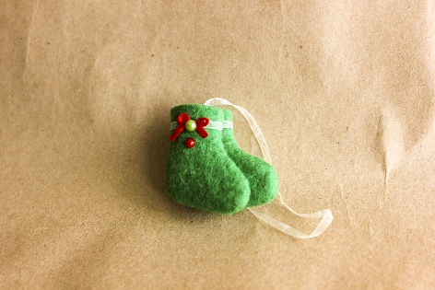
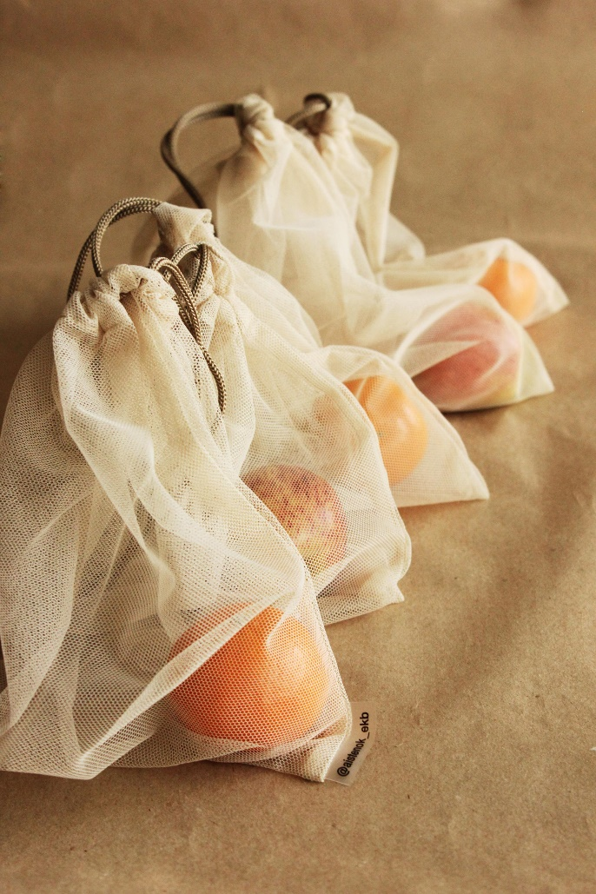
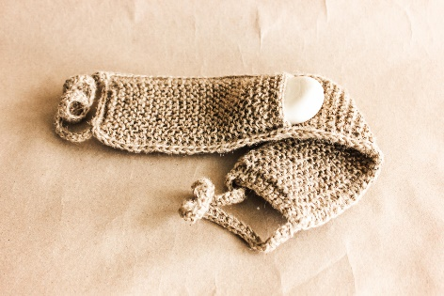
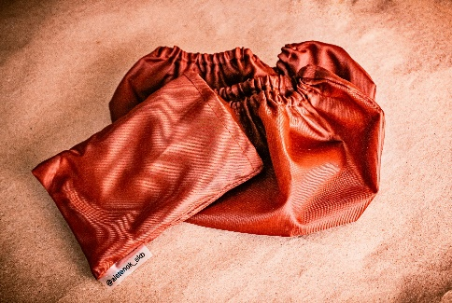
СТАЖИРОВОЧНАЯ ПЛОЩАДКА
НА ЗАЩИТЕ СЕМЬИ И ДЕТСТВА
для руководителей СРЦ
РЕЗУЛЬТАТ РАБОТЫ ШВЕЙНОЙ МАСТЕРСКОЙ С 2019 ГОДА
Было изготовлено 6566 изделий:
3022 многоразовые маски
2359 фруктовок
302 пары многоразовых бахил
196 губок из джута
180 шоперов и сумок
126 косметических спонжей из хлопка
90 прокладок из хлопка
88 мешочков для хлеба
75 свечек из вощины/парафина
62 шт. мыла ручной работы
62 шт. сувенирных валеночков
4 корзины из джута

Slide 21
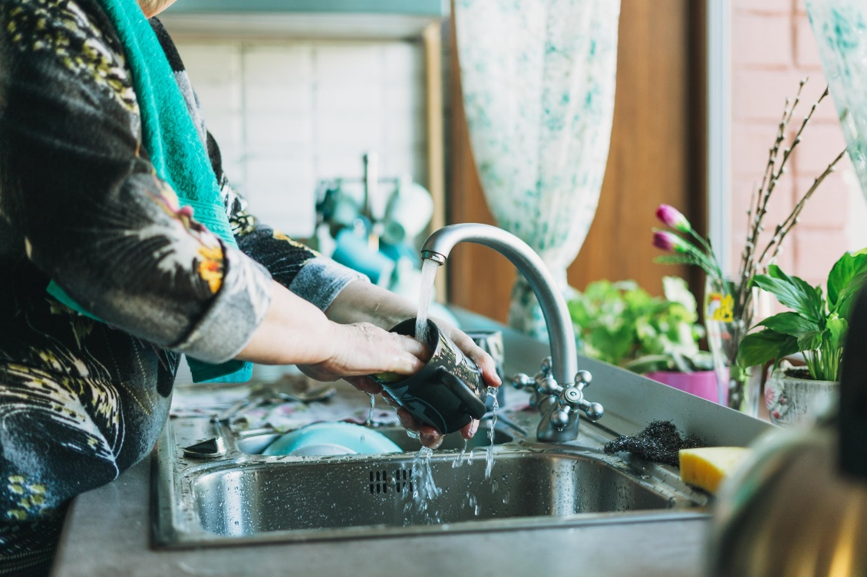
СТАЖИРОВОЧНАЯ ПЛОЩАДКА
НА ЗАЩИТЕ СЕМЬИ И ДЕТСТВА
для руководителей СРЦ
ТРУДОТЕРАПИЯ РЕШАЕТ НЕСКОЛЬКО ЗАДАЧ:
Труд – одно из лучших лекарств от стресса
Ощущение собственной значимости и причастности к общему делу
Освоение новых навыков и умений, которые в дальнейшем могут помочь в трудоустройстве или дополнительном заработке
Продукция, созданная руками подопечных реализовывается в Благотворительном магазине – это дополнительная финансовая поддержка проектов организации

Slide 22
СТАЖИРОВОЧНАЯ ПЛОЩАДКА
НА ЗАЩИТЕ СЕМЬИ И ДЕТСТВА
для руководителей СРЦ
ОЦЕНКА ДОСТИГНУТЫХ РЕЗУЛЬТАТОВ
Специалисты социального склада отслеживают сроки завершения договора с семьей и приглашают ее на индивидуальную консультацию.
Перед консультацией специалист собирает данные о семье:
Работала ли семья с другими специалистами? Специалист по социальной работе может обратиться к коллегам, чтобы составить более полную картину о клиенте
Посещала ли семья мероприятия организации?
Были ли выявлены нарушения правил семьей?
На консультации производится оценка достигнутых/не достигнутых результатов, а так же их причины. Совместно с клиентом принимается решение о прекращении или продлении договора.
В случае продления договора, определяются новые сроки сопровождения и корректируется индивидуальный план работы с семьей.

Slide 23
СТАЖИРОВОЧНАЯ ПЛОЩАДКА
НА ЗАЩИТЕ СЕМЬИ И ДЕТСТВА
для руководителей СРЦ
ЗАВЕРШЕНИЕ ОБСЛУЖИВАНИЯ
Основания для снятия клиента с сопровождения:
Письменное заявление получателя социальных услуг о расторжении договора
Окончание срока предоставления социальных услуг в соответствии с договором
Улучшение ситуации клиента и снижение потребности в посещении социального склада
Нарушение Клиентом условий, предусмотренных договором

Slide 24
СТАЖИРОВОЧНАЯ ПЛОЩАДКА
НА ЗАЩИТЕ СЕМЬИ И ДЕТСТВА
для руководителей СРЦ
ОЖИДАЕМЫЕ РЕЗУЛЬТАТЫ РАБОТЫ С СЕМЬЕЙ
сохранение ребенка в семье
решение бытовых, социальных затруднений, выход из черты бедности
улучшение качества жизни семей
обеспечение семьи продуктовым минимумом и товарами первой необходимости
выход семьи на самообеспечение
увеличение социальной ответственности граждан

Slide 25
СТАЖИРОВОЧНАЯ ПЛОЩАДКА
НА ЗАЩИТЕ СЕМЬИ И ДЕТСТВА
для руководителей СРЦ
ГРАФИК ПРИЕМА КЛИЕНТОВ НА СОЦИАЛЬНОМ СКЛАДЕ
Числа месяца | Первая буква фамилии
с 1 по 10 число | А, Б, В, Г, Д, Е, Ж, З, И
с 11 по 20 число | К, Л, М, Н, О, П
с 21 по 31 число | Р, С, Т, У, Ф, Х, Ц, Ч, Ш, Щ, Э, Ю, Я

Slide 26
СТАЖИРОВОЧНАЯ ПЛОЩАДКА
НА ЗАЩИТЕ СЕМЬИ И ДЕТСТВА
для руководителей СРЦ
ПРИМЕР НАПРАВЛЕНИЯ НА СОПРОВОЖДЕНИЕ ИЗ ДРУГИХ ОРГАНИЗАЦИЙ
Направление в МОО «Аистенок»
Дата «____» _______________ 20 ____ г.
Направляется из _________________________________________________
________________________________________________________________
ФИО ___________________________________________________________
Адрес __________________________________________________________
Необходимая помощь _____________________________________________
________________________________________________________________
________________________________________________________________
Специалист ______________________________ / ___________________
ФИО М.П. Подпись
Межрегиональная общественная организация по содействию семьям с детьми в трудной жизненной ситуации «Аистенок»
г. Екатеринбург, ул. Московская, д. 25а Тел. 8(343) 371-02-53
Прием граждан: понедельник и пятница с 11.00 до 17.00

Slide 27
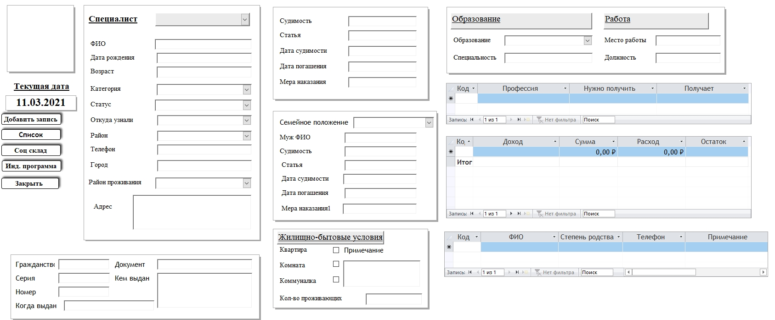
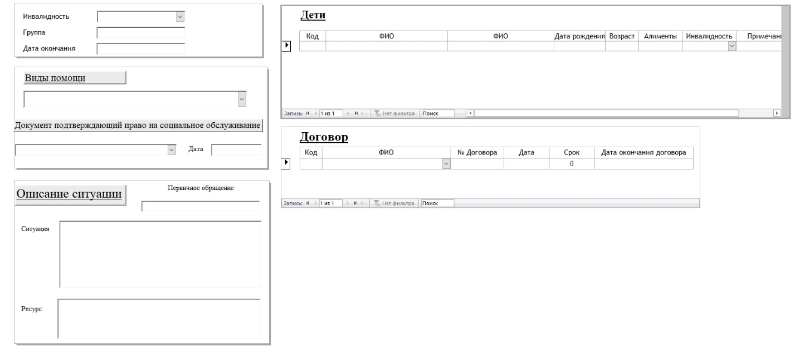
СТАЖИРОВОЧНАЯ ПЛОЩАДКА
НА ЗАЩИТЕ СЕМЬИ И ДЕТСТВА
для руководителей СРЦ
ПРИМЕР
БАЗЫ
ДАННЫХ.
КАРТОЧКА
КЛИЕНТА

Slide 28
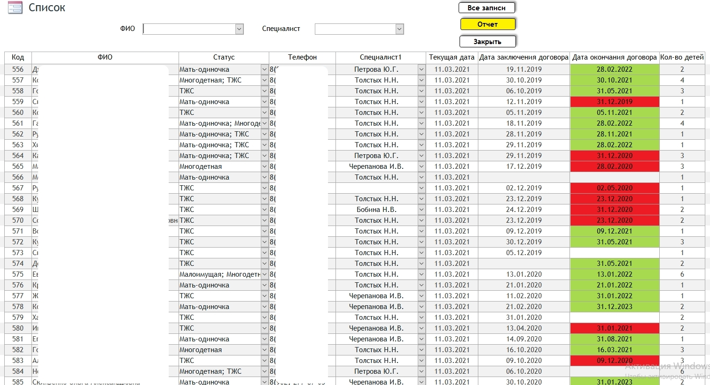
СТАЖИРОВОЧНАЯ ПЛОЩАДКА
НА ЗАЩИТЕ СЕМЬИ И ДЕТСТВА
для руководителей СРЦ
ПРИМЕР
БАЗЫ
ДАННЫХ.
СПИСОК
СЕМЕЙ

Slide 29
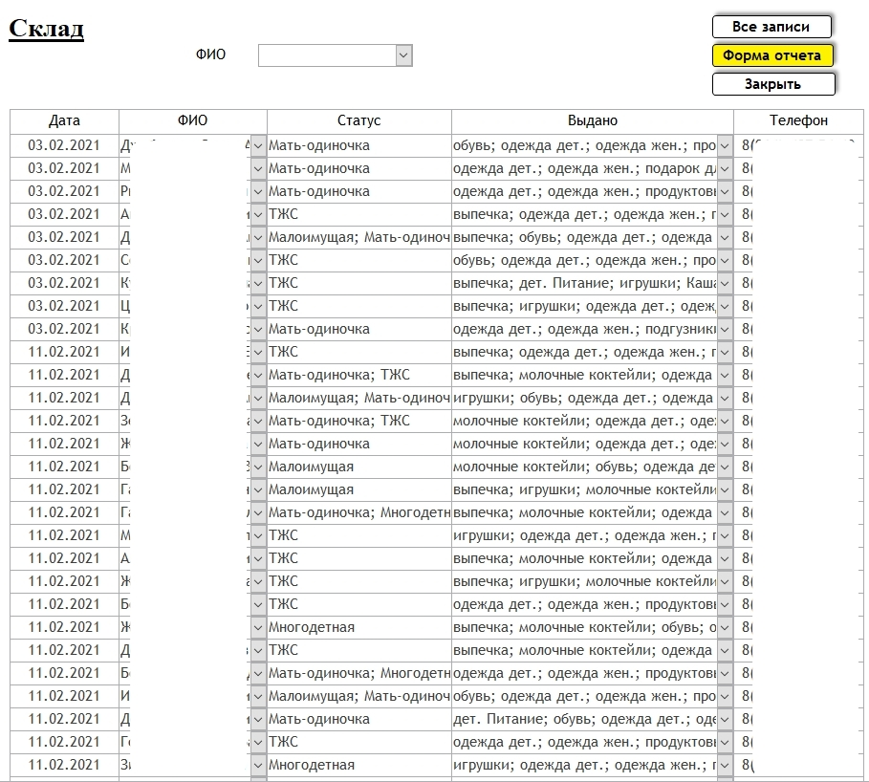
СТАЖИРОВОЧНАЯ ПЛОЩАДКА
НА ЗАЩИТЕ СЕМЬИ И ДЕТСТВА
для руководителей СРЦ
ПРИМЕР
БАЗЫ
ДАННЫХ.
ОТЧЕТ ЗА МЕСЯЦ

Slide 30
Межрегиональная общественная организация по содействию семьям с детьми в трудной жизненной ситуации
«АИСТЕНОК»
СПАСИБО ЗА ВНИМАНИЕ!

